Slide 1


SẢN XUẤT NHẠC CỤ
BÀI GIẢNG HUẤN LUYỆN AN TOÀN LAO ĐỘNG
BẢN QUYỀN THUỘC AN TOÀN NAM VIỆT

Slide 2
Một số vụ tai nạn trong nhà máy sản xuất nhạc cụ
Trong lĩnh vực sản xuất nhạc cụ, những vụ tai nạn lao động là vấn đề quan trọng cần được quan tâm:
  Va chạm với Máy Cắt và Đánh Bóng
  Sự Cố Trong Quá Trình Lắp Ráp
  Vấn Đề Liên Quan Đến Hóa Chất
  Cơ Sở Vật Chất Kém An Toàn
  Sự Cố Trong Quá Trình Vận Chuyển Sản Phẩm

Slide 3
Tóm tắt bài học
1. An toàn vệ sinh lao động đối với nhân viên vận hành máy gia công gỗ để chế tác các bộ phận nhạc cụ
2. An toàn vệ sinh lao động đối với nhân viên vận hành máy phun sơn các bộ phận nhạc cụ
3. An toàn vệ sinh lao động đối với nhân viên lắp ráp các bộ phận nhạc cụ thành 1 nhạc cụ hoàn chỉnh
4. An toàn vệ sinh lao động đối với nhân viên kiểm tra chất lượng nhạc cụ thành phẩm

Slide 4
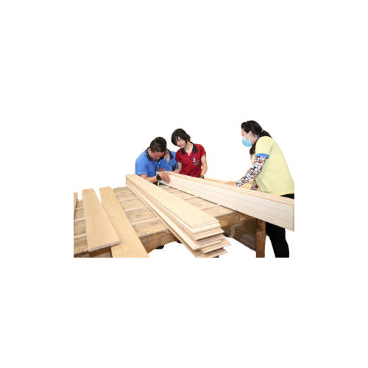
Vận hành máy gia công gỗ để chế tác các bộ phận nhạc cụ
1. Đặc điểm công việc vận hành máy gia công gỗ để chế tác các bộ phận nhạc cụ
Trước hết, người vận hành cần hiểu rõ về tính chất của từng loại gỗ và ảnh hưởng của chúng đối với âm thanh. Sự hiểu biết này là quan trọng để chọn lựa nguyên liệu tốt nhất cho việc chế tác bộ phận nhạc cụ.
Đồng thời, kiến thức vững về kỹ thuật cắt, mài, và gia công gỗ là quyết định đảm bảo sự chính xác và chất lượng của sản phẩm cuối cùng.

Slide 5
Vận hành máy gia công gỗ để chế tác các bộ phận nhạc cụ
2. Các dạng tai nạn trong quá trình vận hành máy gia công gỗ để chế tác các bộ phận nhạc cụ
Va chạm và Tổn thương: Nguy cơ va chạm với các bộ phận máy, cũng như tổn thương từ vật liệu gỗ, đòi hỏi người lao động phải được đào tạo về cách duy trì khoảng an toàn và sử dụng bảo hộ cá nhân.
Làm việc không an toàn với máy móc: Sự thiếu hiểu biết về cách sử dụng máy móc có thể dẫn đến tai nạn nghiêm trọng. Đào tạo kỹ thuật viên về cách cài đặt, vận hành và bảo dưỡng máy móc là quan trọng để đảm bảo an toàn.

Slide 6
Vận hành máy gia công gỗ để chế tác các bộ phận nhạc cụ
3. Nguyên nhân gây ra tai nạn khi vận hành máy gia công gỗ để chế tác các bộ phận nhạc cụ
Nguyên nhân gây ra tai nạn khi vận hành máy gia công gỗ để chế tác các bộ phận nhạc cụ là kết quả của nhiều yếu tố phức tạp.
Một trong những nguyên nhân chính là thiếu hiểu biết về kỹ thuật an toàn và quy trình làm việc. Những người không được đào tạo đầy đủ về cách sử dụng máy móc và bảo vệ bản thân trong môi trường làm việc có thể dễ dàng gặp rủi ro.

Slide 7
Vận hành máy gia công gỗ để chế tác các bộ phận nhạc cụ
4. Biện pháp phòng tránh tai nạn khi vận hành máy gia công gỗ để chế tác các bộ phận nhạc cụ
Để giảm nguy cơ tai nạn khi vận hành máy gia công gỗ cho việc chế tác bộ phận nhạc cụ, cần thực hiện một loạt biện pháp phòng tránh chặt chẽ. Trước hết, việc đảm bảo mọi người tham gia quá trình làm việc được đào tạo về an toàn là ưu tiên hàng đầu.
Họ cần hiểu rõ về cách sử dụng máy móc một cách chính xác, đeo đầy đủ bảo hộ cá nhân và giữ khoảng cách an toàn.

Slide 8
Vận hành máy gia công gỗ để chế tác các bộ phận nhạc cụ
5. Quy định an toàn lao động khi vận hành máy gia công gỗ để chế tác các bộ phận nhạc cụ
Quy định an toàn lao động khi vận hành máy gia công gỗ để chế tác các bộ phận nhạc cụ đóng vai trò quan trọng trong bảo vệ người lao động và đảm bảo môi trường làm việc an toàn.
Các nhân viên cần tuân thủ đầy đủ quy tắc về an toàn, bao gồm việc đeo đầy đủ bảo hộ cá nhân như mũ bảo hiểm, kính an toàn, và găng tay khi làm việc với máy móc sắc bén.

Slide 9
Vận hành máy gia công gỗ để chế tác các bộ phận nhạc cụ
6. Xử lý tình huống tai nạn khẩn cấp khi vận hành máy gia công gỗ để chế tác các bộ phận nhạc cụ
Xử lý tình huống tai nạn khẩn cấp khi vận hành máy gia công gỗ là một khía cạnh quan trọng của đào tạo an toàn. Trong trường hợp xảy ra sự cố, việc đáp ứng nhanh chóng và chính xác là quyết định giữ an toàn cho mọi người lao động.
Đầu tiên và quan trọng nhất, người lao động cần được đào tạo về kỹ năng sơ cứu và quy trình báo cáo tai nạn. Khả năng xử lý tình huống khẩn cấp, bao gồm cách tắt máy móc và sử dụng thiết bị an toàn, là yếu tố then chốt.

Slide 10
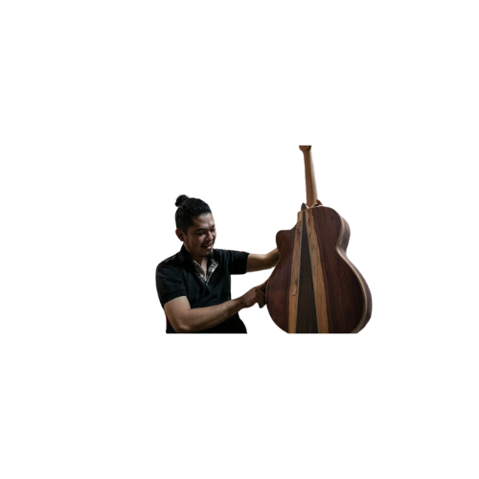
Vận hành máy phun sơn các bộ phận nhạc cụ
1. Đặc điểm công việc vận hành máy phun sơn các bộ phận nhạc cụ :
Đặc điểm công việc vận hành máy phun sơn các bộ phận nhạc cụ đòi hỏi sự chính xác và tinh tế từ người thực hiện.
Quá trình này bao gồm việc chuẩn bị và kiểm tra máy phun sơn, lựa chọn loại sơn phù hợp với từng loại vật liệu nhạc cụ, và thực hiện quy trình sơn một cách cẩn thận.

Slide 11
Vận hành máy phun sơn các bộ phận nhạc cụ
2. Các dạng tai nạn trong quá trình vận hành máy phun sơn các bộ phận nhạc cụ:
Trong quá trình vận hành máy phun sơn các bộ phận nhạc cụ, có một số tai nạn mà người thực hiện cần phải cảnh báo và đề phòng. Thường xuyên, việc không tuân thủ các quy tắc an toàn có thể dẫn đến những tình huống nguy hiểm.
Các dạng tai nạn thường gặp bao gồm việc không đeo đủ trang thiết bị bảo vệ cá nhân như khẩu trang và găng tay, khiến người thực hiện dễ tiếp xúc trực tiếp với hóa chất độc hại trong sơn.

Slide 12
Vận hành máy phun sơn các bộ phận nhạc cụ
3. Nguyên nhân gây ra tai nạn khi vận hành máy phun sơn các bộ phận nhạc cụ
Nguyên nhân gây ra tai nạn khi vận hành máy phun sơn các bộ phận nhạc cụ thường xuất phát từ nhiều yếu tố khác nhau. Một trong những nguyên nhân chính là thiếu hiểu biết sâu rộng về kỹ thuật vận hành máy phun sơn và tính chất của sơn được sử dụng.
Sự thiếu hiểu biết này có thể dẫn đến việc lựa chọn không đúng loại sơn hoặc cài đặt không chính xác áp suất, gây ra sự không ổn định trong quá trình phun sơn.

Slide 13
Vận hành máy phun sơn các bộ phận nhạc cụ
4. Biện pháp phòng tránh tai nạn khi vận hành máy phun sơn các bộ phận nhạc cụ:
Để đảm bảo an toàn lao động khi vận hành máy phun sơn các bộ phận nhạc cụ, cần áp dụng biện pháp phòng tránh có sự liên quan đặc biệt đến quan trắc môi trường lao động.
Việc thực hiện quan trắc này giúp đo lường và đánh giá các yếu tố môi trường như hơi sơn, bụi, và hóa chất độc hại trong quá trình làm việc.

Slide 14
Vận hành máy phun sơn các bộ phận nhạc cụ
5. Quy định an toàn lao động khi vận hành máy phun sơn các bộ phận nhạc cụ:
Quy định an toàn lao động trong quá trình vận hành máy phun sơn các bộ phận nhạc cụ đặt ra các tiêu chuẩn mà người làm việc cần tuân thủ để đảm bảo môi trường làm việc an toàn.
Đầu tiên, việc đeo đầy đủ trang thiết bị bảo hộ cá nhân, như kính bảo hộ, mặt nạ, và găng tay, là bắt buộc để bảo vệ đôi mắt, đường hô hấp, và làn da khỏi chất sơn và hóa chất độc hại.

Slide 15
Vận hành máy phun sơn các bộ phận nhạc cụ
6. Xử lý tình huống tai nạn khẩn cấp khi vận hành máy phun sơn các bộ phận nhạc cụ:
Xử lý tình huống tai nạn khẩn cấp khi vận hành máy phun sơn các bộ phận nhạc cụ đòi hỏi sự nhanh nhẹn và chủ động từ người làm việc.
Trong trường hợp nổ máy, việc ngắt nguồn điện ngay lập tức là ưu tiên hàng đầu để ngăn chặn nguy cơ lớn hơn. Đồng thời, quá trình này cần được thông báo ngay lập tức cho đồng đội và người quản lý.

Slide 16
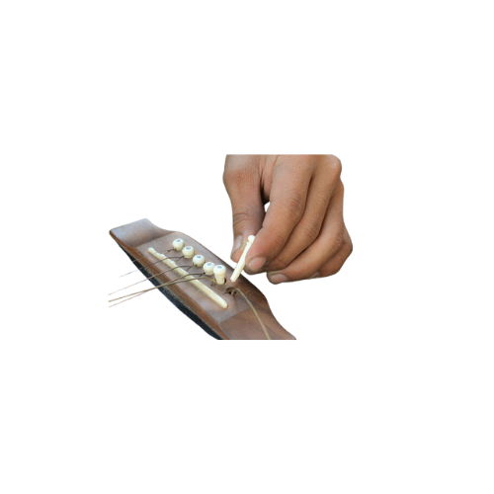
Lắp ráp các bộ phận nhạc cụ thành 1 nhạc cụ hoàn chỉnh
1. Đặc điểm công việc lắp ráp các bộ phận nhạc cụ thành 1 nhạc cụ hoàn chỉnh
Quá trình lắp ráp các bộ phận nhạc cụ để tạo ra một nhạc cụ hoàn chỉnh là một công việc đòi hỏi sự chuyên nghiệp và kỹ thuật cao.
Để đạt được sự hoàn hảo trong từng chi tiết, các nghệ nhân chuyên nghiệp phải tuân thủ một quy trình cụ thể và có kiến thức sâu rộng về cả các nguyên lý âm nhạc và kỹ thuật chế tác.

Slide 17
Lắp ráp các bộ phận nhạc cụ thành 1 nhạc cụ hoàn chỉnh
2. Các dạng tai nạn trong quá trình lắp ráp các bộ phận nhạc cụ thành 1 nhạc cụ hoàn chỉnh
Trong quá trình lắp ráp các bộ phận nhạc cụ thành một nhạc cụ hoàn chỉnh, các nghệ nhân thường phải đối mặt với những thách thức và nguy cơ tai nạn.
Các dạng tai nạn này có thể xuất phát từ nhiều nguồn, từ việc xử lý vật liệu đến quy trình kỹ thuật.

Slide 18
Lắp ráp các bộ phận nhạc cụ thành 1 nhạc cụ hoàn chỉnh
3. Nguyên nhân gây ra tai nạn khi lắp ráp các bộ phận nhạc cụ thành 1 nhạc cụ hoàn chỉnh
Có nhiều nguyên nhân gây ra tai nạn trong quá trình lắp ráp các bộ phận nhạc cụ thành một nhạc cụ hoàn chỉnh. Một trong những nguyên nhân chính là thiếu sự chú ý và tập trung từ phía nghệ nhân.
Khi làm việc trong môi trường yêu cầu sự chính xác cao, việc lơ là hoặc mất tập trung có thể dẫn đến những sai sót không mong muốn.

Slide 19
Lắp ráp các bộ phận nhạc cụ thành 1 nhạc cụ hoàn chỉnh
4. Biện pháp phòng tránh tai nạn khi lắp ráp các bộ phận nhạc cụ thành 1 nhạc cụ hoàn chỉnh
Để đảm bảo an toàn và tránh tai nạn trong quá trình lắp ráp các bộ phận nhạc cụ thành một nhạc cụ hoàn chỉnh, các biện pháp phòng tránh là rất quan trọng.
Trước hết, nghệ nhân cần được đào tạo về an toàn lao động và sử dụng công cụ. Việc này giúp họ hiểu rõ về các rủi ro tiềm ẩn và biện pháp an toàn cần thực hiện.

Slide 20
Lắp ráp các bộ phận nhạc cụ thành 1 nhạc cụ hoàn chỉnh
5. Quy định an toàn lao động khi lắp ráp các bộ phận nhạc cụ thành 1 nhạc cụ hoàn chỉnh
Trong quá trình lắp ráp các bộ phận nhạc cụ để tạo thành một nhạc cụ hoàn chỉnh, quy định an toàn lao động đóng vai trò quan trọng để đảm bảo môi trường làm việc an toàn và hiệu quả.
Nghành công nghiệp chế tác nhạc cụ đặt ra một số nguyên tắc an toàn quan trọng để đảm bảo rằng nghệ nhân và nhân viên thực hiện các công việc một cách an toàn và chuyên nghiệp.

Slide 21
Lắp ráp các bộ phận nhạc cụ thành 1 nhạc cụ hoàn chỉnh
6. Xử lý tình huống tai nạn khẩn cấp khi lắp ráp các bộ phận nhạc cụ thành 1 nhạc cụ hoàn chỉnh
Trong quá trình lắp ráp nhạc cụ, việc xử lý tình huống tai nạn khẩn cấp là một khía cạnh quan trọng của an toàn lao động.
Khi một tai nạn xảy ra, nghệ nhân cần ngay lập tức duy trì sự bình tĩnh và thực hiện các bước xử lý khẩn cấp để bảo vệ bản thân và những người xung quanh.

Slide 22
Kiểm tra chất lượng nhạc cụ thành phẩm
1. Đặc điểm công việc kiểm tra chất lượng nhạc cụ thành phẩm:
Đặc điểm công việc kiểm tra chất lượng nhạc cụ thành phẩm là một quá trình tinh tế và đòi hỏi sự chuyên nghiệp. Những chuyên gia kiểm tra phải có kiến thức sâu rộng về cả nguyên lý âm nhạc và kỹ thuật chế tạo nhạc cụ.
Họ cần đánh giá cả các khía cạnh âm thanh và cấu trúc vật liệu để đảm bảo rằng nhạc cụ đáp ứng được các tiêu chuẩn chất lượng cao.

Slide 23
Kiểm tra chất lượng nhạc cụ thành phẩm
2. Các dạng tai nạn trong quá trình kiểm tra chất lượng nhạc cụ thành phẩm:
Trong quá trình kiểm tra chất lượng nhạc cụ thành phẩm, có nhiều rủi ro về các dạng tai nạn có thể ảnh hưởng đến cả sự an toàn và chất lượng của sản phẩm.
Một số vấn đề phổ biến bao gồm việc làm hỏng cấu trúc của nhạc cụ do quá trình vận chuyển không cẩn thận hoặc đánh mất cân bằng trong quá trình kiểm tra.

Slide 24
Kiểm tra chất lượng nhạc cụ thành phẩm
3. Nguyên nhân gây ra tai nạn khi kiểm tra chất lượng nhạc cụ thành phẩm:
Có nhiều nguyên nhân gây ra tai nạn trong quá trình kiểm tra chất lượng nhạc cụ thành phẩm. Một trong những lý do chính là sự thiếu hiểu biết và kinh nghiệm của người thực hiện kiểm tra.
Những người này cần phải có kiến thức chuyên sâu về cả nguyên lý âm nhạc và cấu trúc kỹ thuật của nhạc cụ để đảm bảo quá trình kiểm tra diễn ra chính xác và an toàn.

Slide 25
Kiểm tra chất lượng nhạc cụ thành phẩm
4. Biện pháp phòng tránh tai nạn khi kiểm tra chất lượng nhạc cụ thành phẩm:
Để ngăn chặn tai nạn khi kiểm tra chất lượng nhạc cụ thành phẩm, việc thực hiện các biện pháp phòng tránh là quan trọng.
Đầu tiên, đào tạo chuyên sâu cho những người thực hiện kiểm tra là cần thiết, giúp họ hiểu rõ về cả nguyên lý âm nhạc và các kỹ thuật chế tạo nhạc cụ.

Slide 26
Kiểm tra chất lượng nhạc cụ thành phẩm
5. Quy định an toàn lao động khi kiểm tra chất lượng nhạc cụ thành phẩm:
Quy định an toàn lao động khi kiểm tra chất lượng nhạc cụ thành phẩm đóng vai trò quan trọng trong bảo vệ người làm và đảm bảo chất lượng sản phẩm.
Các nhân viên cần được đào tạo về các quy tắc an toàn, sử dụng đúng thiết bị bảo vệ cá nhân và biết cách xử lý các công cụ kiểm tra một cách an toàn.

Slide 27
Kiểm tra chất lượng nhạc cụ thành phẩm
6. Xử lý tình huống tai nạn khẩn cấp khi kiểm tra chất lượng nhạc cụ thành phẩm:
Xử lý tình huống tai nạn khẩn cấp khi kiểm tra chất lượng nhạc cụ thành phẩm đòi hỏi sự nhanh nhẹn và chuẩn bị tốt từ phía người làm việc.
Trong trường hợp có tai nạn, việc đảm bảo an toàn của tất cả mọi người là ưu tiên hàng đầu. Người làm việc cần ngay lập tức thông báo về tình huống cho quản lý và nhóm cứu thương, đồng thời kích thích hệ thống báo động nếu có.

Slide 28
Cảm ơn các bạn đã theo dõi
Mọi thắc mắc về bài giảng xin liên hệ với chúng tôi theo thông tin bên dưới:
CÔNG TY TNHH HUẤN LUYỆN AN TOÀN VÀ QUAN TRẮC MÔI TRƯỜNG NAM VIỆT (AN TOÀN NAM VIỆT)
Địa chỉ: Lầu 2, số 655 Đường Điện Biên Phủ, Phường 25, Quận Bình Thạnh, Thành phố Hồ Chí Minh, Việt Nam
Hotline 0908.111.791
Website https://antoannamviet.com/
Email: Lienhe@antoannamviet.com

